Slide 1
HISLAB_112碩_讀書會
Week 02 – 影像處理
Reporter:余承儒

Slide 2
學習大綱
1.視覺感知
2.光源與電磁頻譜
3.影像感知與擷取
4.影像取樣與量化
5.像素間之基本關係
6.數位影像處理相關數位工具-線性代數
7.數位影像處理相關數位工具-機率
8.數位影像處理相關數位工具-集合

Slide 3
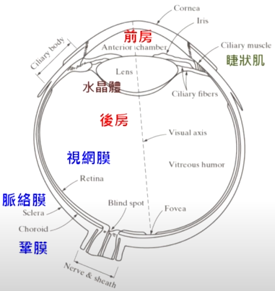
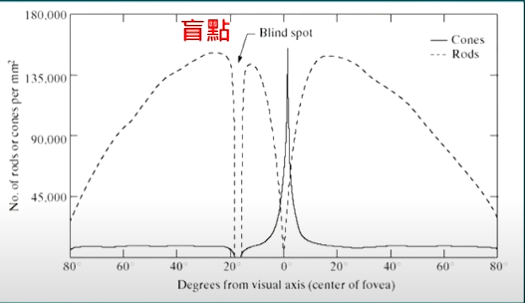
1.視覺感知
視網膜:人類的感知器，視覺接收器，代表相機的底片的角色
錐細胞(Cone):負責白晝的視覺，亮光視覺
桿細胞(Rod):負責夜晚的視覺，昏暗視覺

Slide 4
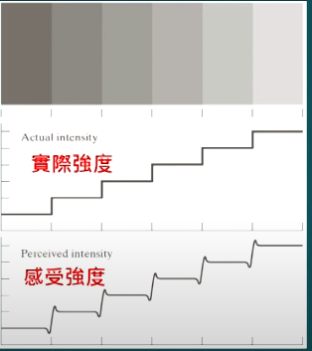

人類視覺的假象(1/2)
馬赫帶:在明暗交界處感到亮處更亮，暗處更暗的現象

Slide 5
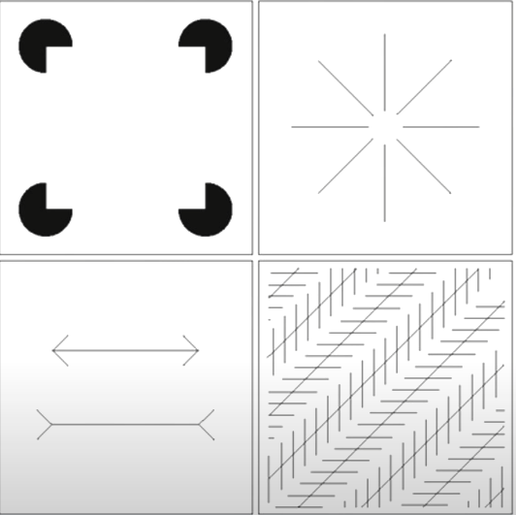
人類視覺的假象(2/2)
光學錯覺:指透過幾何排列、視覺成像規律等手段，製作有「視覺欺騙」的效果

Slide 6
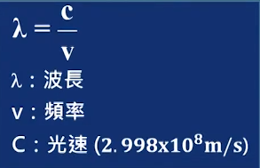
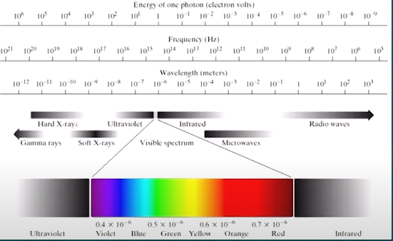
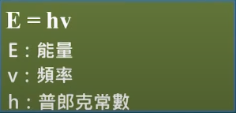
2.光源與電磁頻譜

Slide 7
人類對光的感知
單色光:強度、灰階度
彩色光:光輝、亮度、光亮
可見光的辨識範圍:0.43um(紫)~0.79um(紅)

Slide 8
光輝
Def:從光源流出的能量，單位為瓦(W)

Slide 9
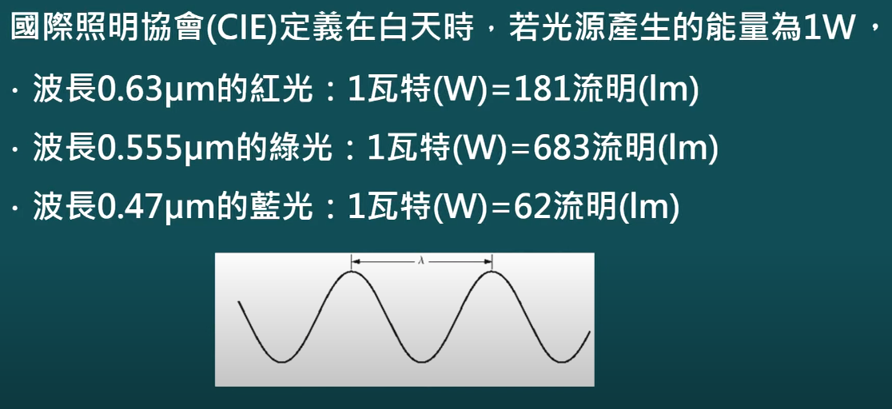
亮度
Def:觀察者感受的能量大小的衡量，單位為流明(lm)，在計算時，需要考慮到不同波長光的感知強度

Slide 10
光亮
Def:對於光的感受的一種主觀描述，實際不能被量測出來

Slide 11
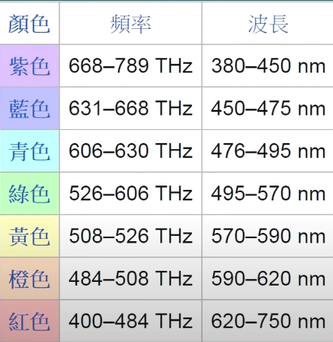

Slide 12
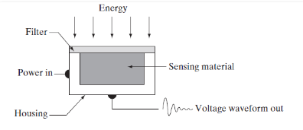
3.影像感應與擷取
影像的產生:照明+景物反射或吸收能量

Slide 13

成像感測器
線影像感測器:高解析度
面影像感測器

Slide 14
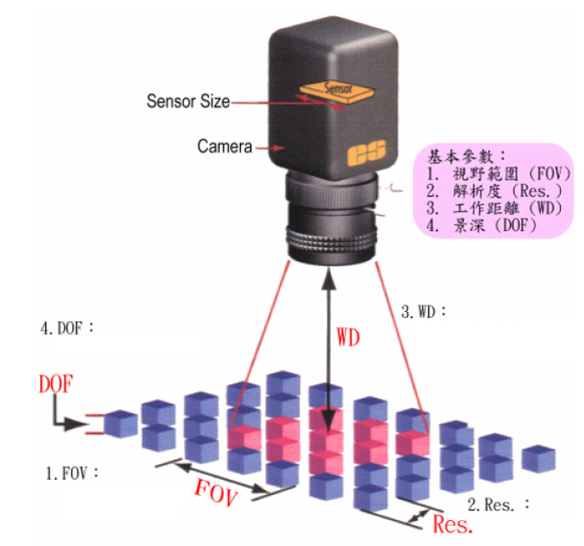
面影像感測器
視野範圍(FOV):從影像感測器上看到的物體範圍， FOV越大，能夠看到的範圍就越廣，反之則越小
解析度(Res):影像感測器的像素分辨率，通常用pixel表示
工作距離(WD):影像感測器到物件的距離。
景深(DOF):影像感測器能夠保持清晰的焦點範圍

Slide 15
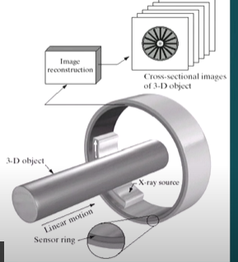
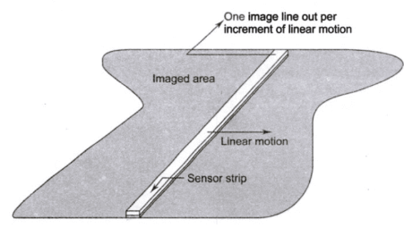
線影像感測器取像案例
OA掃描器 電腦斷層掃描CAT
無人載具空中成像

Slide 16
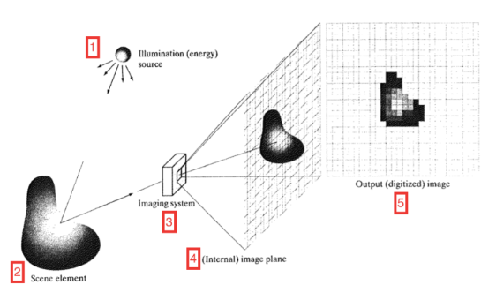
2D影像成型
1.光源
2.物體
3.反射物體部分光源
4.image sensor 成像
5.量化和取樣

Slide 17
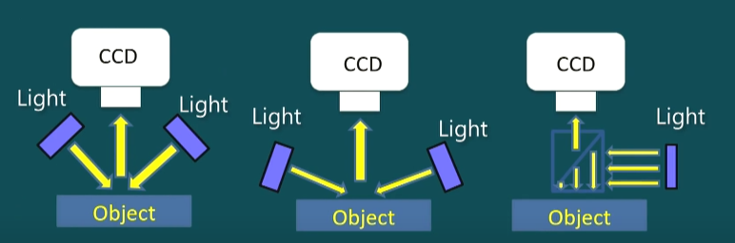
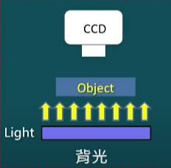
視覺系統打光方式
正向打光:呈現物體表面特徵
背向打光:呈現物體輪廓表現 EX:量硬幣的半徑

Slide 18

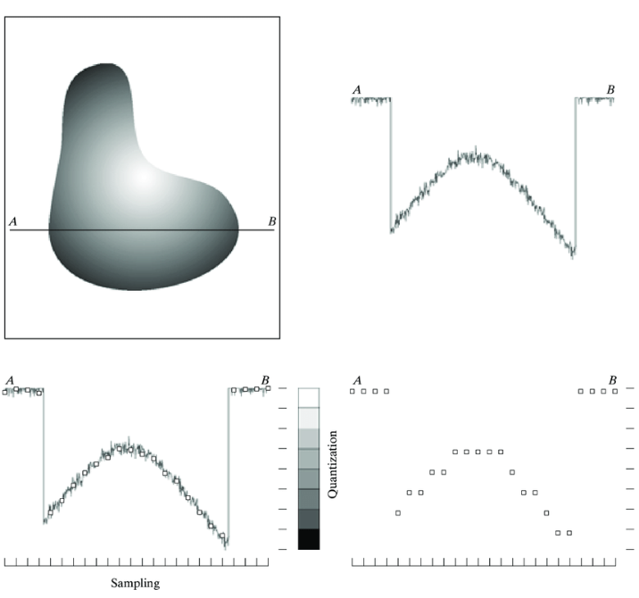
4.影像取樣與量化
連續影像轉換成數位影像需要取樣(sampling)與量化(Quantization)
取樣(sampling):在AB橫軸空座標上畫出等距的概念
量化(Quantization):將浮點數透過捨去法或四捨五入，整理成整數。

Slide 19
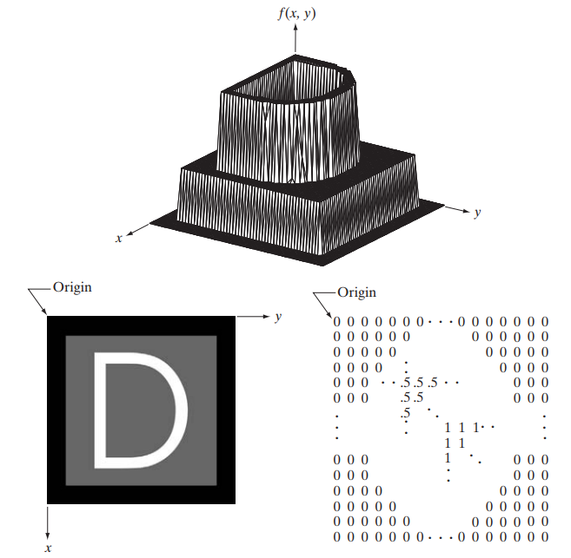
數位影像表達
連續影像f(s,t)取樣成二維陣列f(x,y)，
最後用數字表達(正規化)

Slide 20
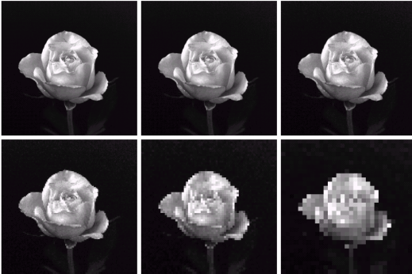
空間解析度
Def:是指圖像中最小可分辨的空間大小，即圖像中兩個相鄰物體間最小的可分辨距離，每單位距離的的點數(dpi)
將低解析度(32x32)還原高解析度(1024x1024)有可能會發生blocking effect。

Slide 21
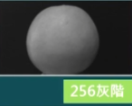
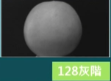
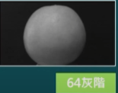
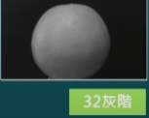
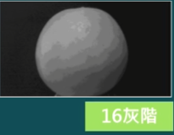
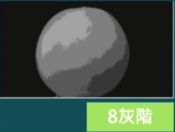
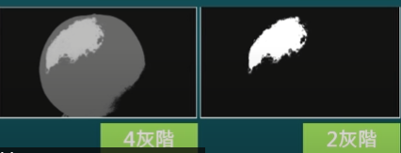
強度解析度
Def:指的是圖像中能夠表示的最小灰階度差異。強度解析度通常以比特（Bit）為單位來表示，通常為2的整數乘冪。
假輪廓(false contouring):指強度解析不足的效應

Slide 22
影像內插
增加或降低數字影像解析度的技術。當需要對低解析度的影像進行放大，或者對高解析度的影像進行縮小時，就需要使用影像內差的方法來進行處理，以便得到一個更高質量的影像。
方法:
1.近鄰內插法
2.雙線性內插法
3.雙立方內插
應用:
1.影像縮放
2.影像旋轉
3.影像捲曲
4.影像變形

Slide 23
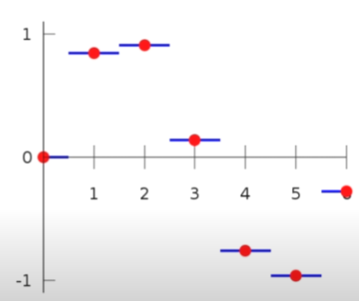
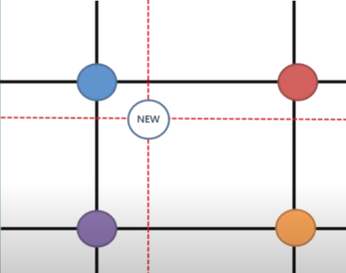
最近鄰內差法
將缺失的像素值設為其最近的已知像素值，通常會導致鋸齒狀邊緣效應。

Slide 24
從連續影像到數位影像需經過採樣和量化，在採樣過程中可能會有採樣不足，就需要數學的演算法來解決，ex:近鄰內插法、雙線性內插法。

Slide 25
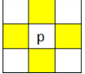
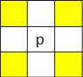
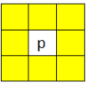
5.像素間之基本關係
像素近鄰(Neighbors)關係:
四近鄰:表示一個像素與其上、下、左、右四個相鄰像素之間的關係
對角近鄰:描述圖像中像素之間的對角關係，左上、右上、左下、右下四個對角相鄰像素之間的關係
八近鄰:對角和四近鄰的聯集

Slide 26
像素連接性
令V來定義灰階強度值的集合，並從V取兩個像素p跟q
4-鄰接性:q在p的四近鄰中
8-鄰接性:q在p的八近鄰中
m-鄰接性:
1. q在p的四近鄰中。
OR
2. q在p的對角鄰接並且p和q的四近鄰連接交集沒有來自V的像素。

Slide 27
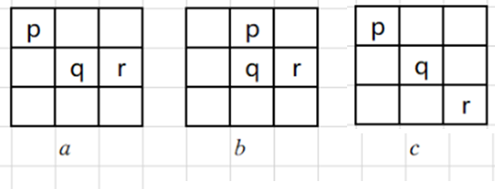
令v={1}，p,q,r =1
圖(a)中，p和q是m鄰接、8鄰接的。 q和r是m鄰接、4鄰接的。 p和r不鄰接。
圖(b)中，p和q是m鄰接、4鄰接的。 q和r是m鄰接、4鄰接的。 p和r是8鄰接、但不是m鄰接的（因為p和r的4近鄰交集中，有個q是屬於V的）。
圖(c)中，p和q是m鄰接、8鄰接的。 q和r是m鄰接、8鄰接的。 p和r不鄰接。
。

Slide 28
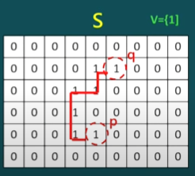
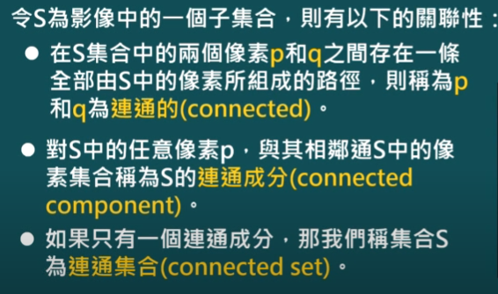
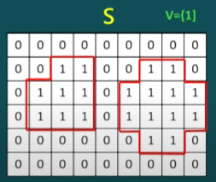
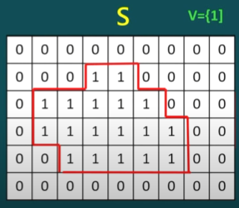
像素的連接性

Slide 29
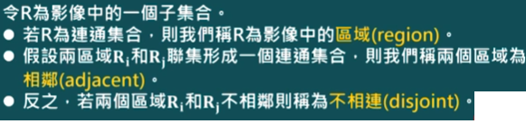
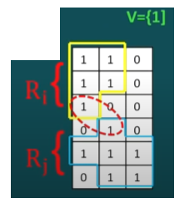
像素的區域與邊界
八鄰接 :Ri和Rj相鄰
四鄰接: Ri和Rj不相鄰

Slide 30
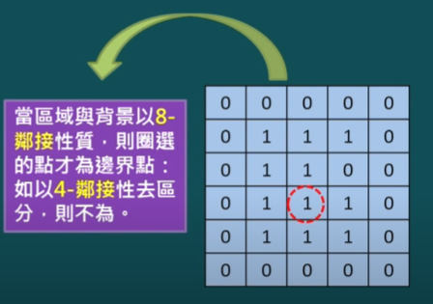
邊界
Def:在區域R至少有一個像素和背景相鄰

Slide 31
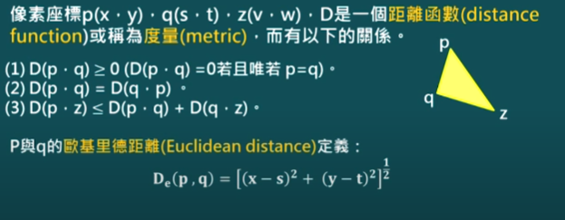
像素的距離量測

Slide 32
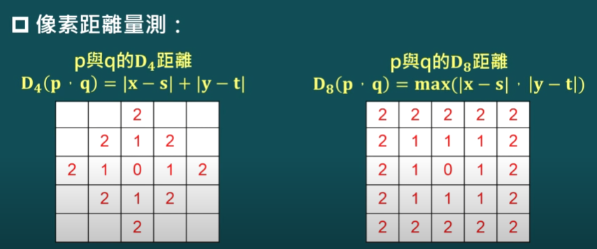

Slide 33
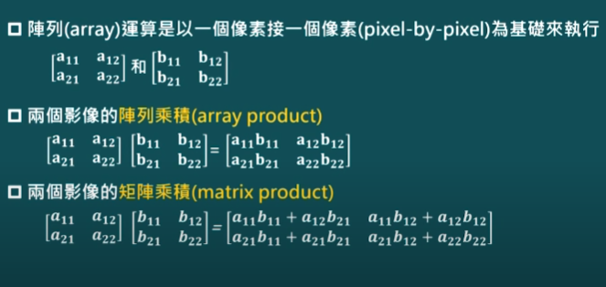
6.數位影像處理相關數位工具-線性代數

Slide 34
線性VS非線性
線性運算:要滿足相加性和齊次性
相加性:a + b = b + a
齊次性:a*b = b*a

Slide 35
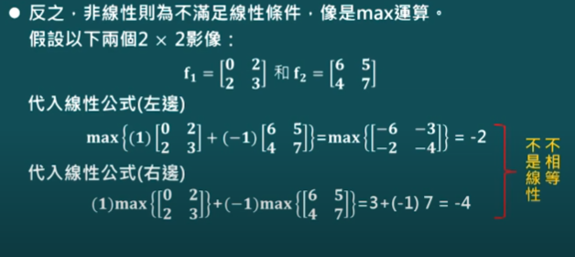
非線性運算-矩陣

Slide 36
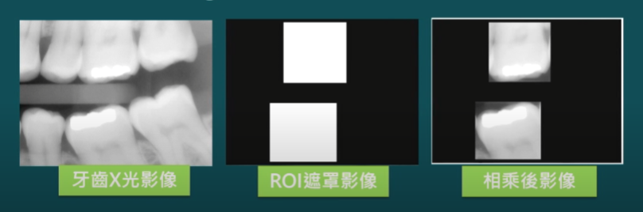
陣列的運算
假設a、b為MxN的影像，就可以做他的四則運算，加減乘除。

Slide 37
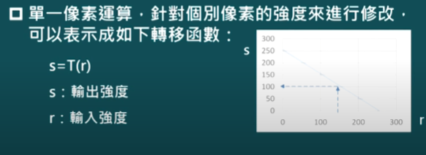
空間運算
1.單一像素運算 2.鄰域運算 3.幾何空間運算
R:input的灰階值
S:output的灰階值ˊ

Slide 38
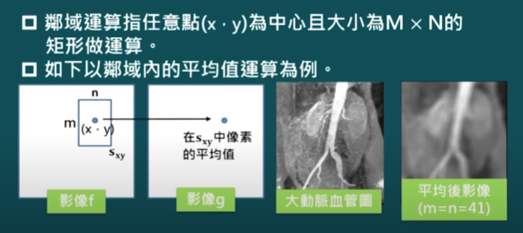
鄰域運算

Slide 39
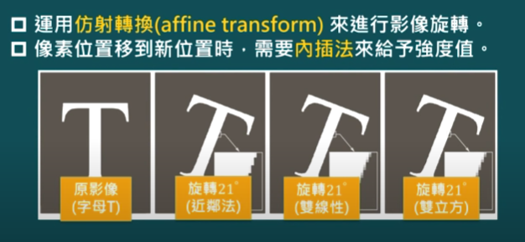
幾何空間運算
圖像幾何空間中的像素位置進行操作，例如旋轉、平移、縮放和翻轉等

Slide 40
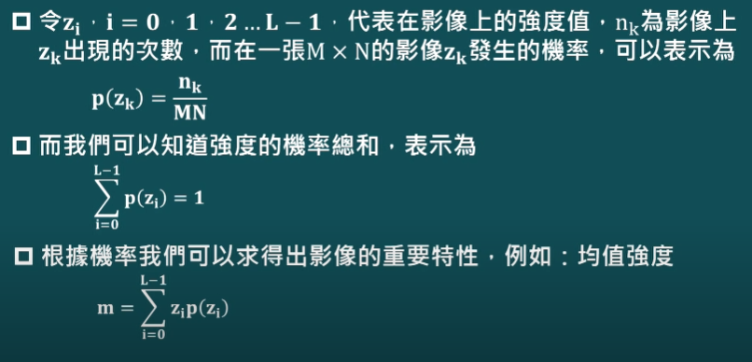
7.數位影像處理相關數位工具-機率

Slide 41
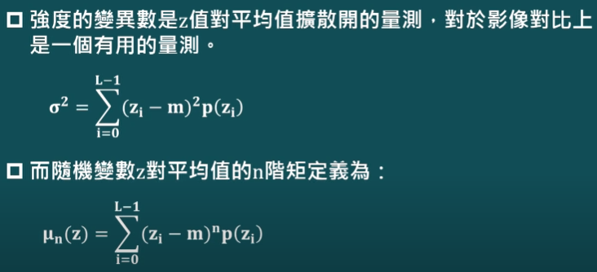

Slide 42
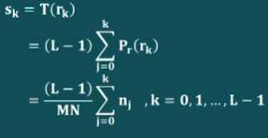


影像強化-直方圖等化
R_{k}為影像的強度值
n_{j}為影像強度的個數
S_{k}為輸出的強度值

Slide 43



Otsu
Otsu為自動門檻值決定法則，常用在選擇影像二值化的閥值上

Slide 44


Slide 45




8.數位影像處理相關數位工具-集合
集合運算:
C= AUB
D=A∩B
A^{c}
A-B

Slide 46




邏輯運算
NOT運算:
AND運算:
OR運算:
XOR運算:

Slide 47
模糊集合
Def:是指一個元素可能屬於這個集合的程度不是只有0或1，是依照類似的程度給予歸屬程度值。
Ex:設有一個集合A代表「年輕人」，若以年齡為準，20歲以下的人很可能會完全屬於集合A，但30歲的人可能只有一半的歸屬度，而40歲以上的人可能只有一點點隸屬度。因此，若以模糊集合的觀念來看，這些人的歸屬度可以分別為1、0.5和0.1。
前面提到的集合與邏輯運算是屬於清脆(crisp)的概念

Slide 48

模糊集合

